Slide 1
高一、二學習歷程宣導
如果仍對學習歷程有問題
歡迎到教務處找註冊組
或mail：aca_reg@hlbh.hlc.edu.tw
110學年度 花蓮高商教務處

Slide 2
宣導大綱
學習歷程介紹
校內學習歷程新平台
介紹與操作

Slide 3

學習歷程介紹
學習歷程是什麼?
校內行政端與大學端怎麼用?

Slide 4
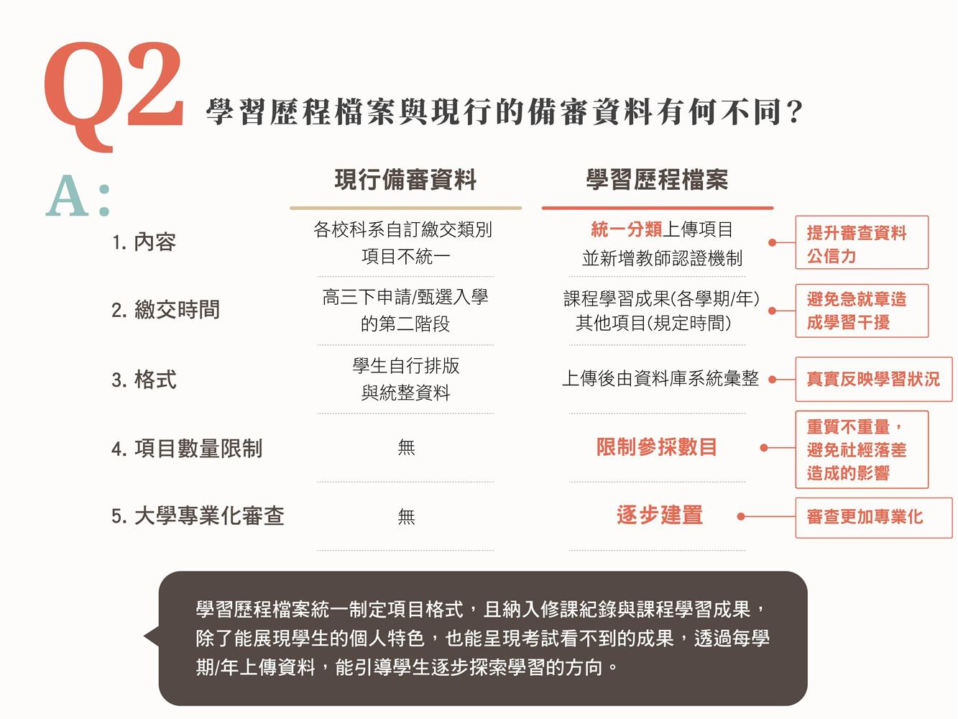
資料來源：
高級中等學校-110學校說明版

Slide 5
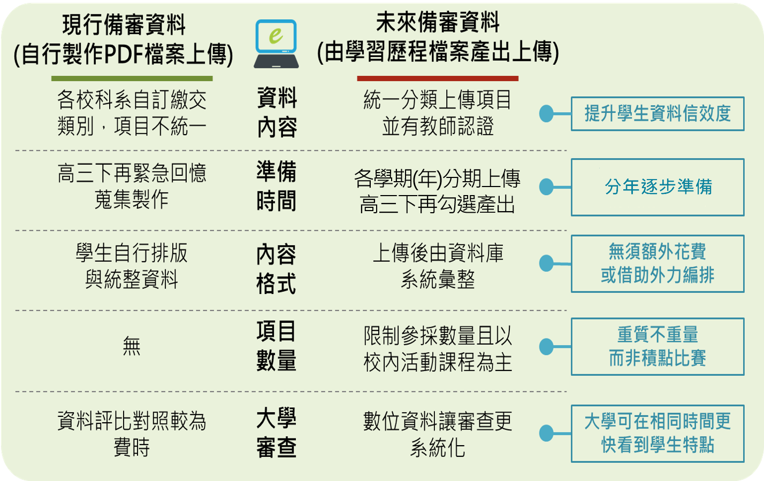
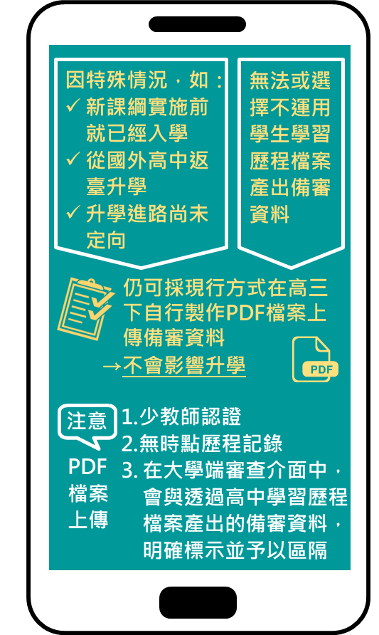

Slide 6
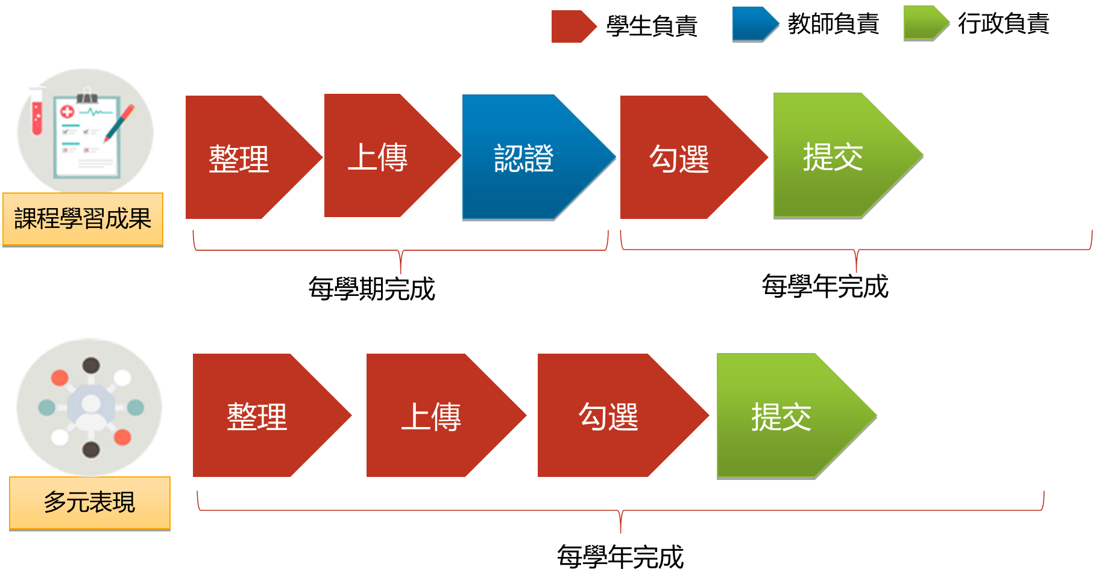
課程學習成果與多元表現完整流程

Slide 7
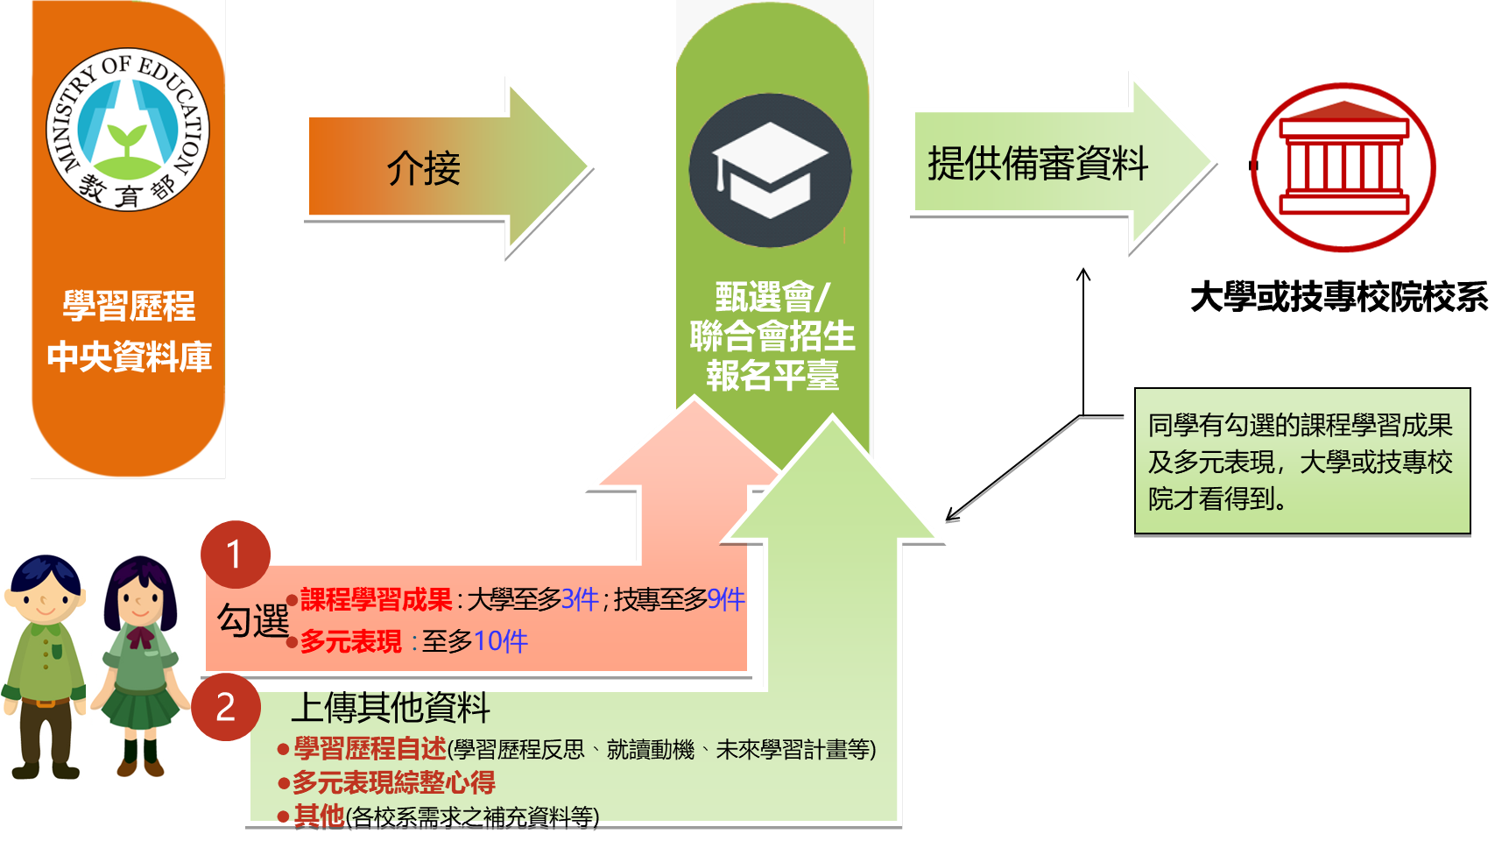

Slide 8
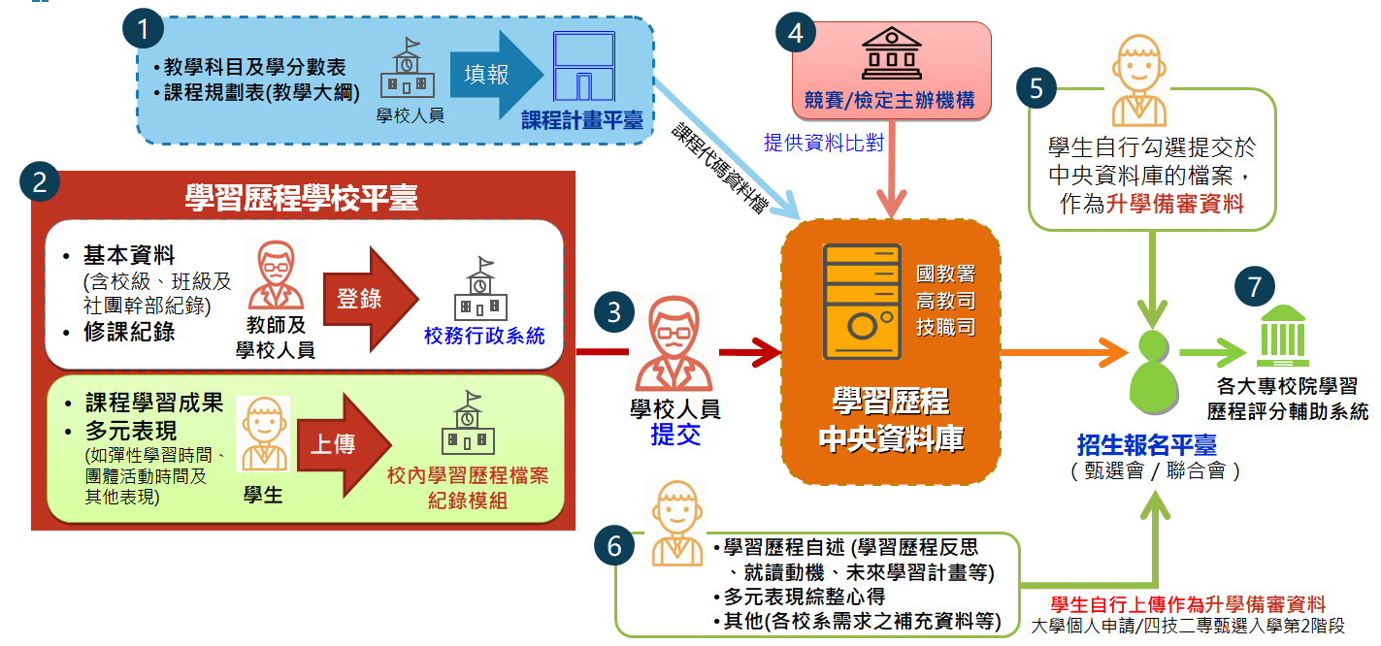

Slide 9
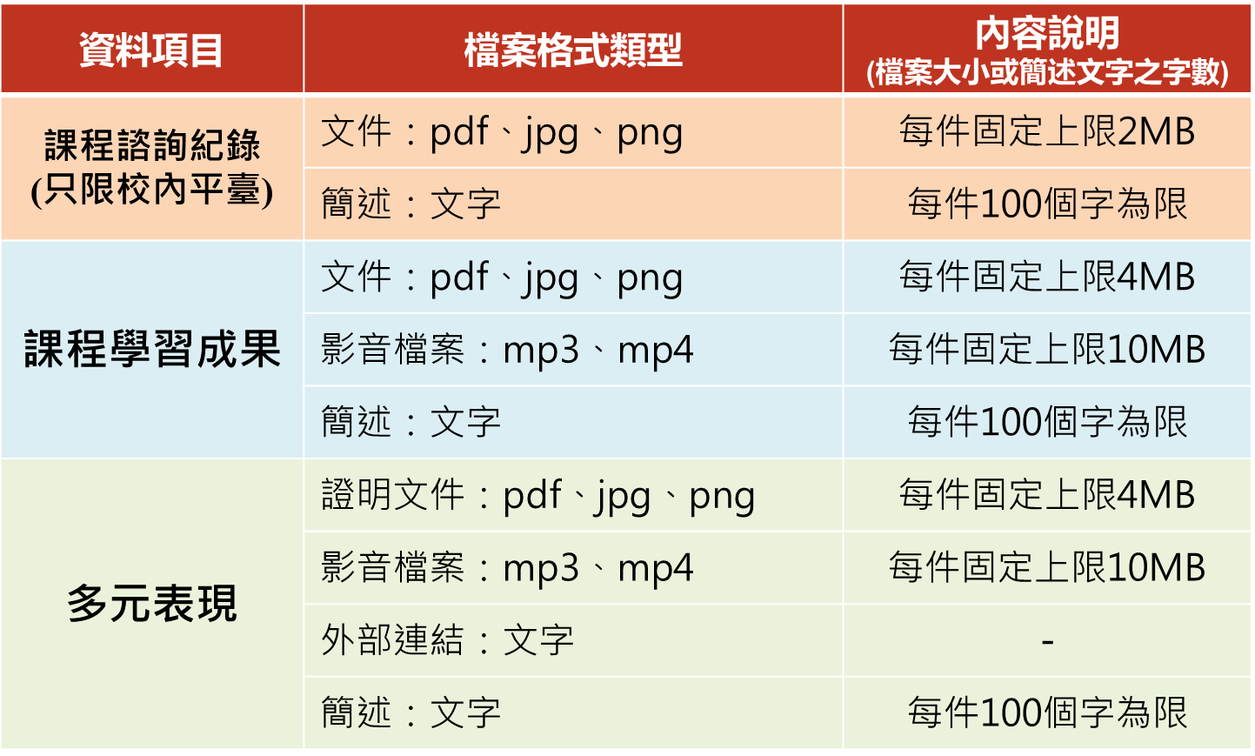
上傳某一科目成果之檔案合計為１件

Slide 10
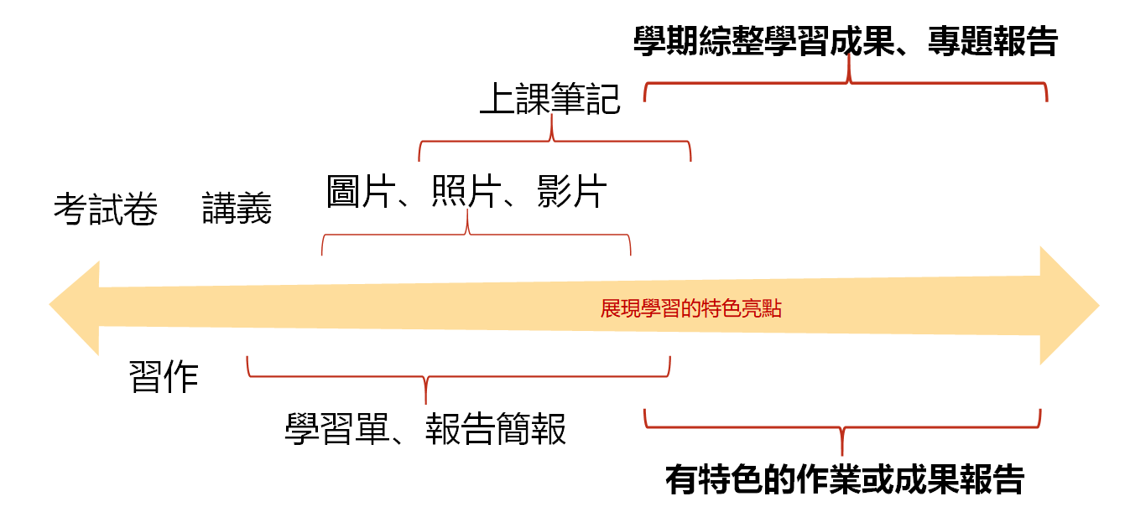
課程學習成果呈現形式

Slide 11
校內學習歷程新平台
花蓮高商學生學習歷程檔案系統 (http://203.68.153.74:4646/ePortfolio)
登入帳密(與線上成績查詢系統相同)
  帳號：學號
  密碼：……..(身分證字號)

Slide 12
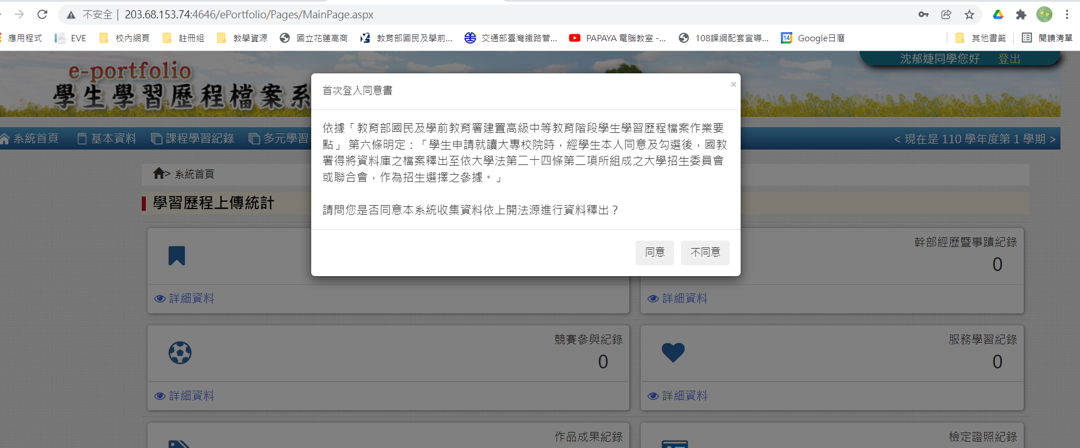
首次登入畫面

Slide 13
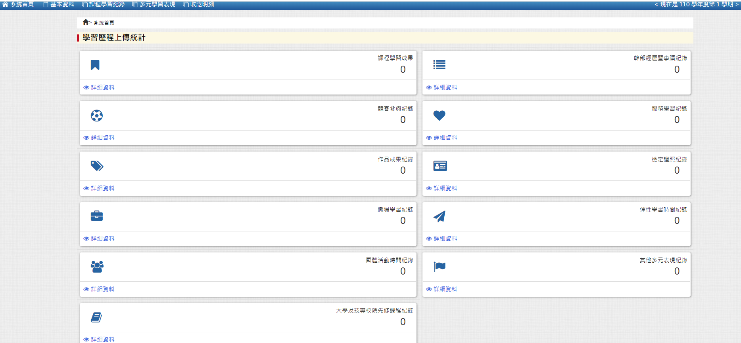
進去後首頁

Slide 14
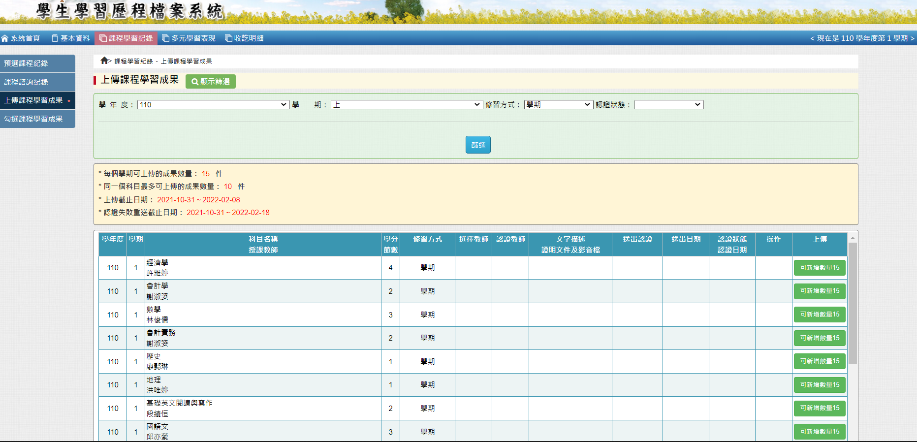
上傳課程學習成果頁面(依各班修課)

Slide 15
學習歷程相關操作說明
影片
❐ 學生：https://youtu.be/BnyxtjaDq3M
📚 教學手冊
❐ 學習歷程系統 (學生)：https://www.shin-her.com.tw/R/74dc083
❐ 學習歷程系統-收訖明細 (學生)：https://shinher.gitbook.io/11/

Slide 16
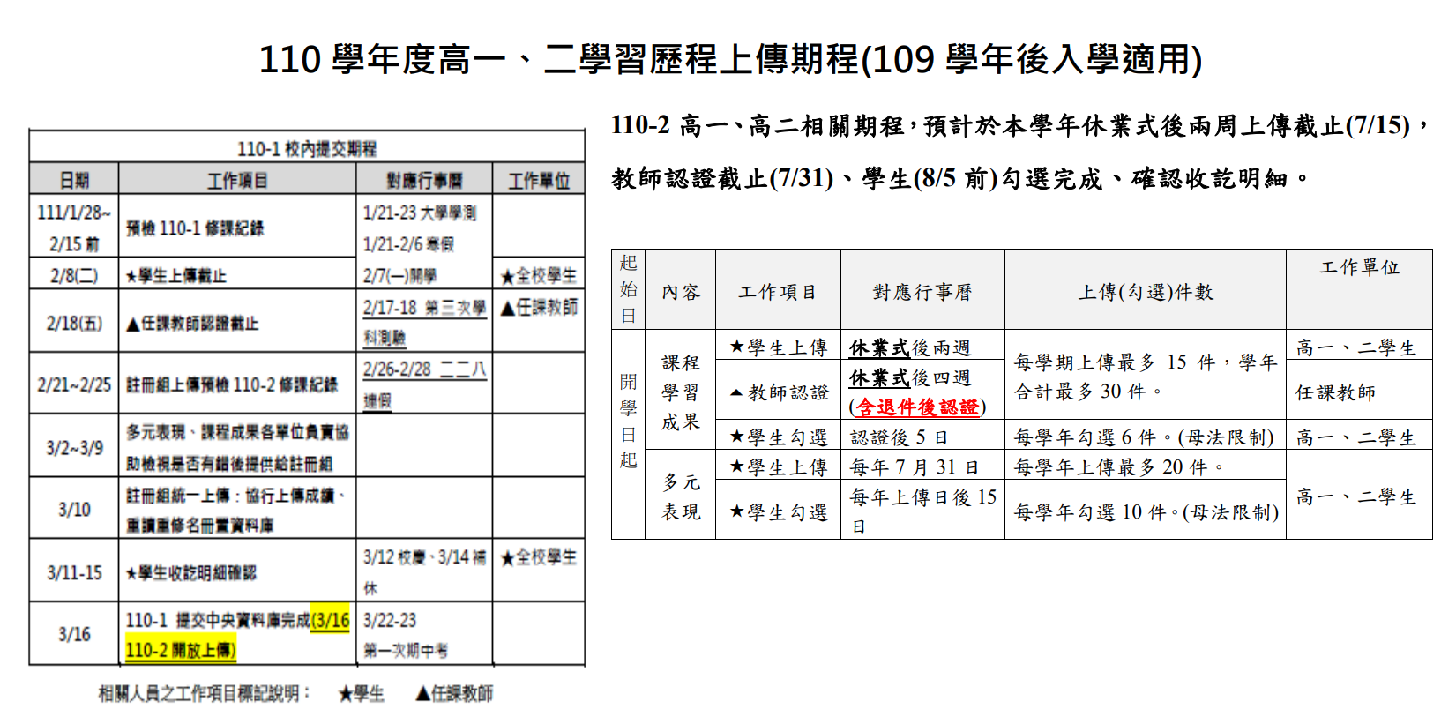
校內相關作業期程
校網→註冊組→學習歷程專區→110學年重要公告

Slide 17
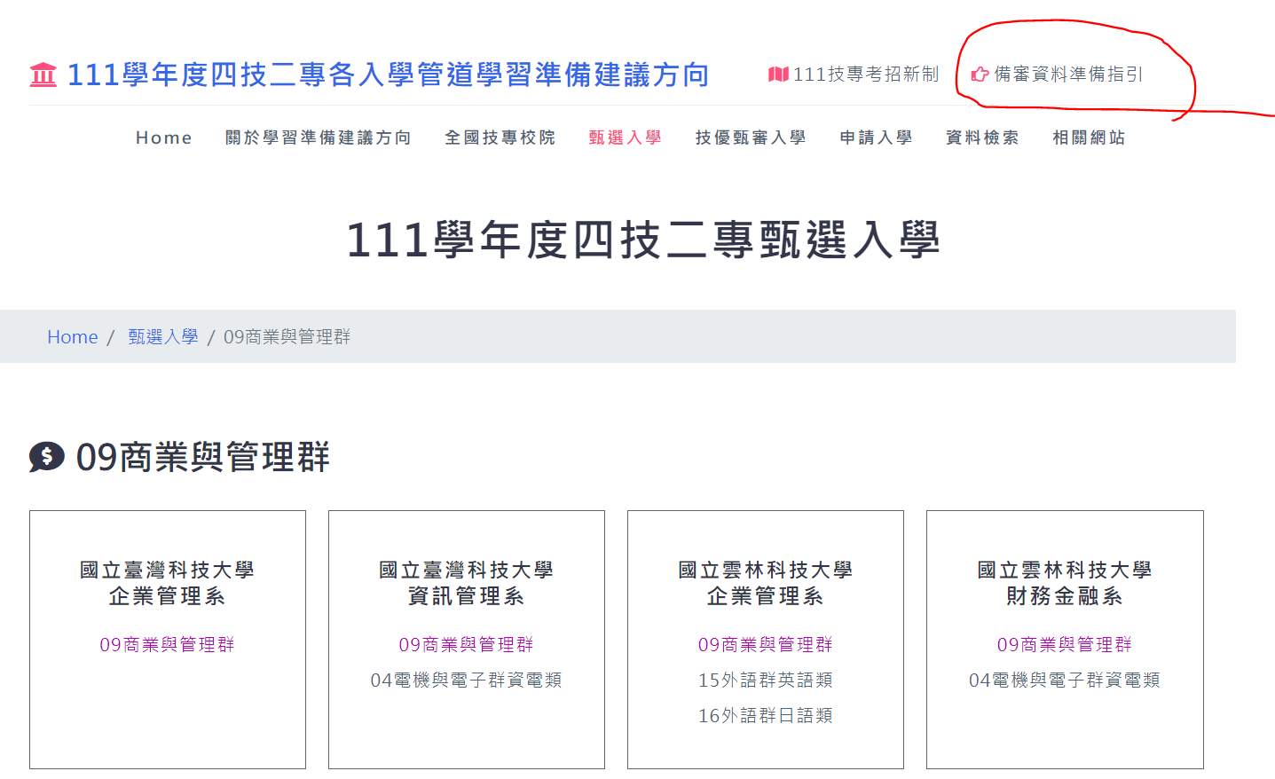
各學校所需資料參考指引
111學年度四技二專各入學管道學習準備建議方向

Slide 18

為自己的高中三年說個好故事吧!

